Slide 1


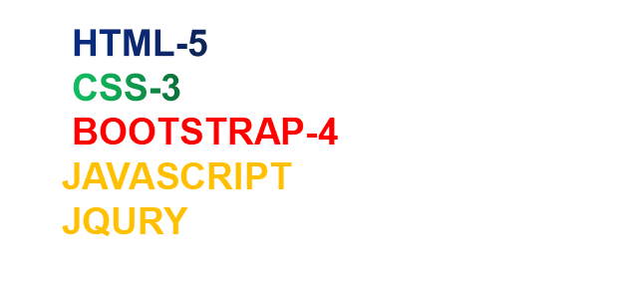



Slide 2


Slide 3




Slide 4

Web Flash

